Slide 1
CryptoAPI简介

Slide 2
Microsoft的密码系统框架
CryptoAPI体系结构
加密服务提供者CSP
Key Blob

Slide 3
Microsoft的密码系统框架
微软最先在1996关注密码系统问题，引入 CryptoAPI (1.0 and 2.0) 和CAPICOM
CryptoAPI
  为应用程序开发者提供在Win32环境下使用加密、验证等安全服务时的标准加密接口
  CryptoAPI 1.0包含对密码系统的支持
  CryptoAPI 2.0 添加了对证书管理的支持
CAPICOM
  一系列对普通CryptoAPI 2.0功能进行包装的COM类
  尽管可以直接访问CryptoAPI，但有时使用CAPICOM对象还是要容易些

Slide 4
微软加密服务体系
微软加密服务体系包含三层结构和两个接口，分别为
  应用程序层
  操作系统层（OS）
  加密服务提供者层(Cryptographic Service Provider,CSP)，
  CryptoAPI接口：
  加密服务提供者接口(Cryptographic Service Provider Interface,CSPF)

Slide 5
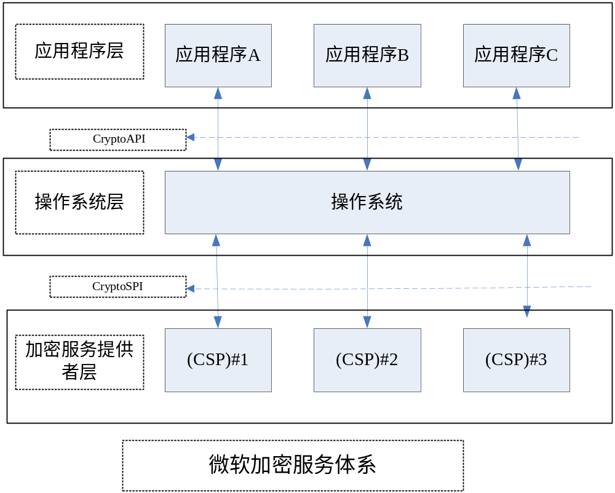

Slide 6
微软加密服务体系——注解1
CSP
  CSP是实现所有加密操作的独立模块，通常是一个 DLL，它实现了那些可以通过CryptoAPI公共接口访问的密码函数。
  换句话说CSP隐藏封装了密码算法的具体实现
  微软提供了一个基本CSP。其它商家也可以提供自己的CSP，包含他们实现的全部或者部分CryptoAPI函数，有的CSP包含了硬件模块。

Slide 7
微软加密服务体系——注解2
应用程序不直接和CSP通信
应用程序调用CryptoAPI函数， CryptoAPI函数通过CryptoSPI调用实际的CSP
由CryptoAPI函数中的一个参数来指明使用哪个CSP进行给定的密码操作。

Slide 8
Microsoft的密码系统框架
CryptoAPI体系结构
加密服务提供者CSP
Key Blob

Slide 9
CryptoAPI体系结构
CryptoAPI体系架构由五大部分组成：
  基本加密函数
  证书编/解码函数
  证书库管理函数
  简单消息函数
  底层消息函数

Slide 10
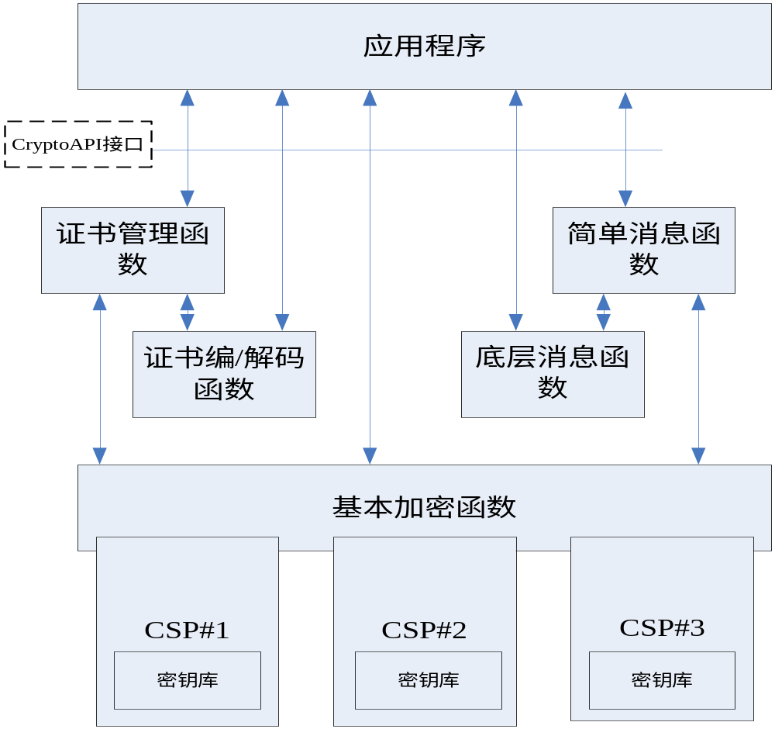

Slide 11
CryptoAPI体系结构
基本加密函数：
  用于选择CSP、建立CSP连接、产生密钥、交换及传输密钥等操作。
证书编/解码函数：
  用于数据加密、解密、哈希等操作。这类函数支持数据的加密/解密操作；计算哈希、创建和校验数字签名操作；实现证书、证书撤销列表、证书请求和证书扩展等编码和解码操作。
证书库管理函数：
  用于数字证书及证书库管理等操作。这组函数用于管理证书、证书撤销列表和证书信任列表的使用、存储、获取等。

Slide 12
CryptoAPI体系结构
简单消息函数：
  用于消息处理，比如消息编码/解码、消息加/解密、数字签名及签名验证等操作。它是把多个底层消息函数包装在一起以完成某个特定任务，方便用户的使用。
底层消息函数：
  底层消息函数对传输的PKCS#7数据进行编码，对接收到的PKCS#7数据进行解码，并且对接收到的消息进行解码和验证。它可以实现简单消息函数可以实现的所有功能，且提供更大的灵活性，但一般会需要更多的函数调用。

Slide 13
Microsoft的密码系统框架
CryptoAPI体系结构
加密服务提供者CSP
Key Blob

Slide 14
CSP
CSP是真正执行加密工作的独立的模块
物理上一个CSP由两部分组成：一个动态链接库，一个签名文件
签名文件保证提供者经过了认证，以防出现攻击者冒充CSP。
若加密算法用硬件实现，则CSP还包括硬件装置
Microsoft通过捆绑RSA Base Provider在操作系统级提供一个CSP，使用RSA公司的公钥加密算法，更多的CSP可以根据需要增加到应用中
  Windows 2k以后自带了多种不同的CSP

Slide 15
CSP
CSP安装后，会在注册表中按CSP的类型和名称为该CSP注册
CryptoAPI使用系统注册表存储一个CSP数据库，CSP数据库中记录了所有已安装到一个计算机中的CSP

Slide 16
不同类型的CSP
每个CSP都有一个名字和一个类型。每个CSP的名字是唯一的，而类型则不是。目前已经有10种CSP类型
不同类型的CSP支持的密钥交换算法、签名算法、对称加密算法和Hash算法可能不同
若两个或多个应用间欲交换密钥和加密的消息，那么它们必须使用同一类型的CSP

Slide 17
预定义的CSP类型
Provide Type | Key exchange | Signature | Encryption | Hashing
PROV_RSA_FULL | RSA | RSA | RC2, RC4 | MD5, SHA
PROV_RSA_AES | RSA | RSA | RC2, RC4,AES | MD5, SHA
PROV_RSA_SIG | None | RSA | None | MD5, SHA
PROV_RSA_SCHANNEL | RSA | RSA | RC4,DES,3DES,+ | MD5,SHA
PROV_DSS | None | DSS | None | MD5,SHA
PROV_DSS_DH | DH | DSS | CYLINK MEK | MD5,SHA
PROV_DH_SCHANNEL | DH (临时) | DSS | DES,3DES | MD5,SHA
PROV_FORTEZZA | KEA | DSS | Skipjack | SHA
PROV_MS_EXCHANGE | RSA | RSA | CAST | MD5
PROV_SSL | RSA | RSA | Varies | Varies

Slide 18
密钥库(Key Storage)
每个CSP有一个密钥库
密钥库用于存储密钥，每个密钥库包括一个或多个密钥容器（Key Containers）
每个密钥容器中含属于一个特定用户的所有密钥对
每个密钥容器被赋予一个唯一的名字；以这个名字做函数CryptAcquireContext() 的参数，从而获得指向这个密钥容器的句柄
通常为每个用户创建一个默认密钥容器，用用户的登录名作为容器名。可以由任意多个应用程序来使用
一个应用程序也可以创建自己的密钥容器和密钥对

Slide 19
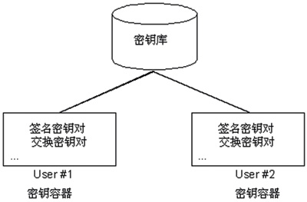
密钥库(Key Storage)

Slide 20
公钥和私钥对
每个用户通常有两对公私钥对。一对（Key Exchange Key Pair）用来加密会话密钥，一对(Signature Key Pair)用来创建数字签名

Slide 21
会话密钥
在加/解密数据时使用会话密钥
会话密钥由应用程序用CryptGenKey 或CryptDeriveKey 函数创建
会话密钥被安全保存在CSP中
不同于公私钥对，会话密钥一般更换频繁。
应用程序可以以加密的密钥二进制大对象或key blob 的形式从CSP中导出会话密钥（用CryptExportKey函数），以供以后使用或传输给其他用户

Slide 22
密钥库(Key Storage)
CSP将永久保存每一个密钥容器，包括保存每个密钥容器中的公/私钥对
但在一个Session完后CSP将不保存这个Session 在密钥容器中的会话密钥
一个Session是指从调用函数CryptAcquireContext到调用函数CryptReleaseContext 期间的阶段。当一个Session结束后，所有的使用hProv句柄（CSP句柄）创建的会话密钥和Hash值都变为无效

Slide 23
Microsoft的密码系统框架
CryptoAPI体系结构
加密服务提供者CSP
Key Blob

Slide 24
Key Blob
在交换密钥时，或密钥需要离开CSP(即导出密钥)时，就存在选择什么样的数据结构存储密钥的问题
CryptoAPI采用Key Blob数据结构存储离开了CSP内部的密钥
当使用CryptExportKey()函数从CSP中导出密钥时，Key Blob被创建。之后的某一时间，使用CryptImportKey()函数将密钥导入到某个CSP中（通常是另一个不同的机器上的不同的CSP）
Key Blob是在不同的CSP之间安全传送密钥的载体。

Slide 25
CryptoAPI函数使用示例

Slide 26
（1）定义常量和包含头文件
  定义常量：对Windows NT系统，需定义：#define _WIN32_WINNT 0x0400；对于Windows 2000，需定义：#define _WIN32_WINNT 0x0500。
  从VC++菜单“工程”——“设置”——“C/C++”——“预处理程序定义”编辑框中加入对应的常量
  #include <wincrypt.h>//用到的CryptoAPI函数的定义在该头文件中

Slide 27
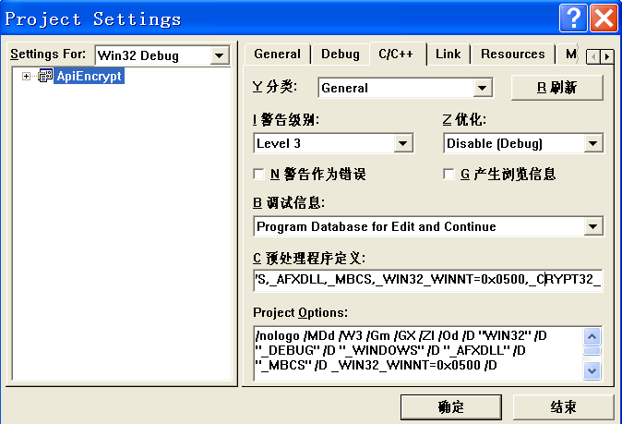

Slide 28
（2）创建密钥容器，得到CSP句柄
  每个CSP都有一个名字和一个类型，并且名字是唯一的
  可以通过名字和类型得到一个CSP
  加密需要的密钥放在密钥容器，但是密钥容器并不是一开始就存在，需要用户去创建。
  CryptAcquireContext()用来获得CSP中一个特定密钥容器的句柄。
    返回的句柄用来调用选择的CSP
    进行两项操作: 首先试图找到由各个参数描述的CSP，如果找到CSP，函数接着试图在CSP中找到与指定容器名匹配的密钥容器。这个函数也可用于创建和销毁密钥容器，取决于参数的值。

Slide 29
HCRYPTPROV hCryptoProv;
char UserName[]="mycsp";
if( CryptAcquireContext(
&hCryptoProv,//返回的CSP句柄
UserName, //密码容器名,为NULL时表示使用默认密钥容器，默认密钥容器名为用户登录名
NULL,//NULL时使用默认CSP名（微软RSA Base Provider）
PROV_RSA_FULL,//CSP类型
0))//Flag values
{
//以username为名的密钥容器存在，那么已经得到了CSP的句柄
}
else //如果密钥容器不存在，需要创建这个密钥容器
{
if( CryptAcquireContext(
&hCryptoProv,
UserName,
NULL,
PROV_RSA_FULL,
CRYPT_NEWKEYSET))//创建以UserName为名的密钥容器
{
//创建密钥容器成功，并得到CSP句柄
}
}

Slide 30
（3）使用加密函数
（4）释放CSP句柄
  CryptReleaseContext(hCryptProv, 0)用于释放从CryptAcquireContext调用返回的句柄

Slide 31
用CryptoAPI加密文件

Slide 32
Hashing函数
（1）CryptCreateHash
  用于初始化对数据的散列。返回散列对象的句柄, 这个句柄可以用于以后调用CryptHashData，以便散列数据
（2）CryptHashData
  从散列句柄获得散列数据到缓冲区
（3）CryptGetHashParam
  取回散列值
（4）CryptDestroyHash
  释放从CryptCreateHash返回的句柄
  不删除任何密码系统API对象，仅仅释放指向hash对象的句柄

Slide 33
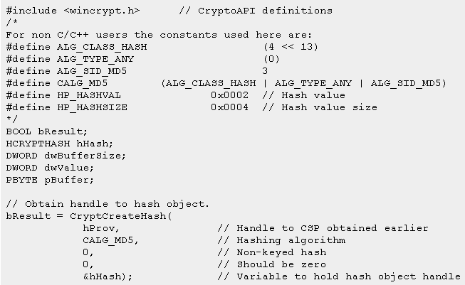
前面获得的CSP句柄
散列算法
非密钥散列
置0
保存散列对象句柄的变量

Slide 34
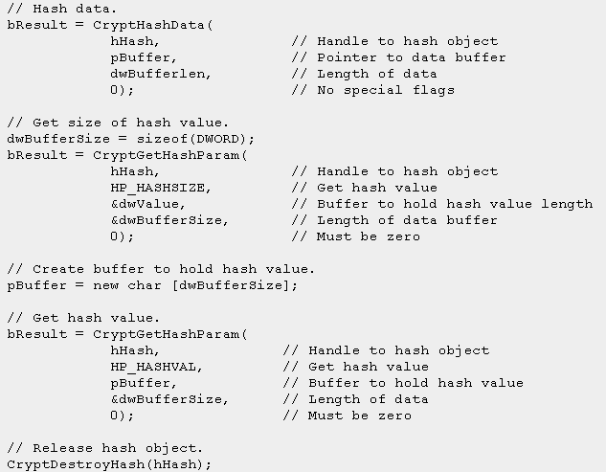

Slide 35
Hashing 函数注解
以上的例子对pBuffer指向的数据产生了一个hash值。
如果有更多的数据需要hash，可以通过重复调用CryptHashData计算散列值
注意
  用HP_HASHVAL参数调用CryptGetHashParam 将阻止任何用那个对象的更进一步的散列
  考察MDx系列计算
    MDx_Init(&md_ctx);
    MDx_Update(&md_ctx, data, len); //repeat until no more data
    MDx_Final(md, &md_ctx);

Slide 36
产生密钥
（1）CryptDeriveKey
  用于从一个特定的口令产生一个密钥句柄
（2）CryptGenKey
  用于从随机数产生密钥句柄（会话密钥或公私钥对）
  如果使用了本函数, 推荐使用CRYPT_EXPORTABLE 参数来创建一个可导出的会话密钥。这样该会话密钥可以从一个计算机移到另一个计算机，否则返回的密钥将只存在于特定的计算机/会话
（3）CryptDestroyKey
  用于释放对密钥对象的句柄

Slide 37
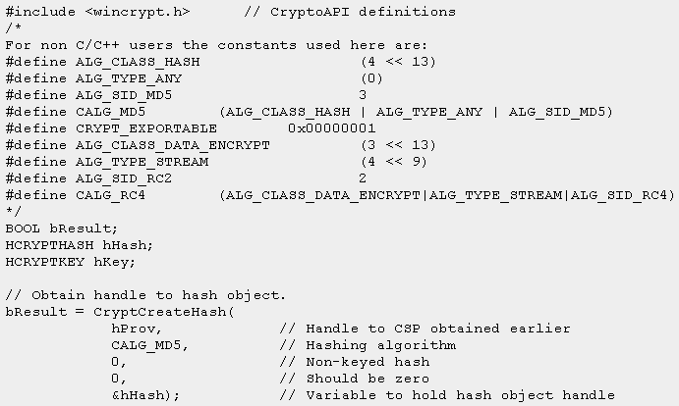
产生一个hash对象

Slide 38
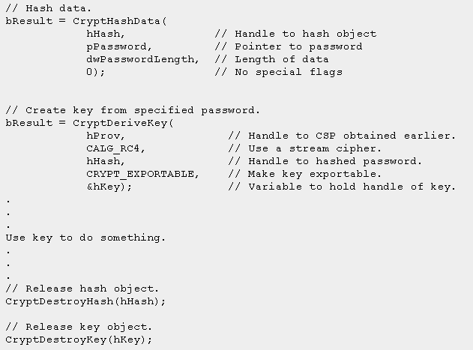
用密码password产生一个散列
通过散列生成会话密钥

Slide 39
产生密钥注解
上例显示如何使用CryptDeriveKey 函数，假定 pPassword 指向一个用户定义的口令，dwPasswordLength 是口令的长度
CryptGenKey(
hProv,
ENCRYPT_ALGORITHM, //密码算法
CRYPT_EXPORTABLE, //密钥可导出
&hKey);//密钥句柄

Slide 40
密钥导入/导出
CryptExportKey()，从密钥句柄导出密钥
CryptoImportKey()，将密钥导入得到密钥句柄
CryptGetUserKey()，得到密钥对句柄

Slide 41
加/解密数据
CryptEncrypt, CryptDecrypt:
  可以说整个Crypto API就围绕着这两个函数
两个函数的前六个参数相同
  前两个参数仅仅是密钥的句柄和可选的hash对象
  第三个参数是一个布尔值，保持为False直到最后一块数据，当处理最后一块数据时必须设为Ture，以便函数对最后一块数据进行一些特殊处理
  第四和第五个参数仅仅是一个标记值和一个指向将要被加解密的数据的指针
  第六个参数是一个指向保存在buffer中将被加/解密的字符数的指针
CryptEncrypt还有第7个参数
  指定了Block的大小，可用于处理密文长于明文的情况

Slide 42
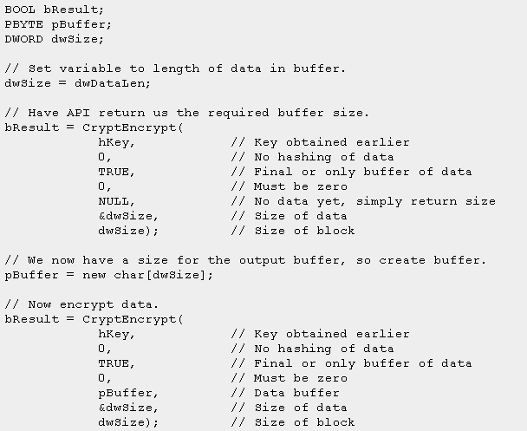
密钥句柄
散列句柄
是否为最后一次加密。=FALSE，表示最后一次
置0
被加密数据输入，输出加密后数据
被加密数据实际长度
缓冲区长度

Slide 43
加/解密数据注解
当用相同的密钥同时加解密两个数据流时，需要小心。相同的物理会话密钥不能用于两个操作，因为每个会话密钥包含内部状态信息，如果同时用于多个操作可能会引起混乱
一个相对简单的解决方法是对会话密钥做拷贝
  拷贝会话密钥可以使用CryptExportKey 导出密钥，然后用 CryptImportKey 导回。当密钥被导入，CSP将给“新”密钥分配自己的内部内存，在逻辑上和原密钥毫无关系

Slide 44
数字签名
CryptSignHash()函数完成签名操作
CryptSignHash(
hHash,//哈希函数句柄
AT_SIGNATURE,//使用签名密钥对
NULL,//不用
0,//保留
pSignature,//放置签名数据的缓冲区
&dSignatureLen)//缓冲区长度
  此函数使用哈希函数句柄进行签名
  此函数调用两次，第一次取签名数据长度，第二次根据数据长度分配内存后取签名数据

Slide 45
数字签名
CryptVerifySignature()函数完成签名验证
CryptVerifySignature(
hHash,//哈希函数句柄
pSignature,//放置签名数据的缓冲区
dSignatureLen,//缓冲区长度
hPublicKey,//公钥句柄
NULL,
0)

Slide 46
参考资料
MSDN
  From CDROW/DVD
  From network

